Slide 1
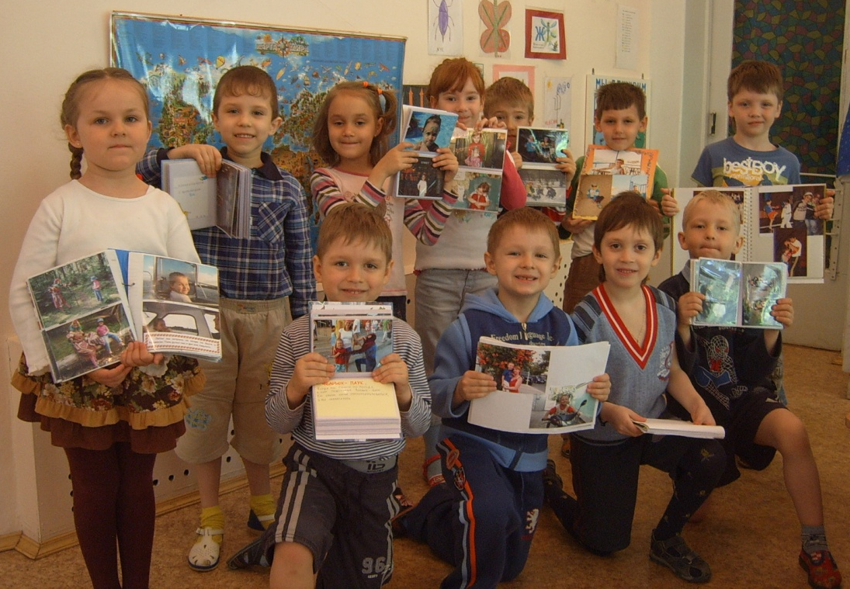
МДОУ детский сад компенсирующего вида №179
Проект
«С чего начинается Родина?»

Slide 2
Сроки проведения:
2007-2008 учебный год (средняя группа)
2008-2009 учебный год (старшая группа)
2009-2010 учебный год (подготовительная группа)
Участники проекта:
дети, родители,
воспитатели: Каширина Т.В., Кудрявцева Т.В.,
учитель-логопед: Федорова М.Ю.,
педагог- психолог, муз. руководитель,
физ.инструктор.
Разработчики проекта: Федорова М.Ю., Каширина Т.В.

Slide 3
Цель:
Воспитание гражданина и патриота своей страны, формирование нравственных ценностей.
Гипотеза:
Патриотическое воспитание должно носить комплексный характер, пронизывать все виды деятельности дошкольника, осуществляться в повседневной жизни, на специальных занятиях по ознакомлению с окружающим, в тесном взаимодействии с семьями воспитанников.

Slide 4
Задачи патриотического воспитания :
Формирование духовно-нравственного отношения и чувства сопричастности к родному дому, семье детскому саду, городу, селу, к природе родного края, к культурному наследию своего народа.
Воспитание любви и уважения к своей Родине – России, к своей нации. Толерантного отношения к представителям других национальностей, сверстникам, их родителям, соседям, другим людям.
Воспитание уважительного отношения к человеку- труженику, результатам его труда, родной земле, защитникам Отечества, государственной символике, традициям государства, общественным праздникам.
Формировать представления о Земле и жизни людей на Земле.
Воспитание у детей любви к природе, желание беречь и защищать ее.

Slide 5
Основные направления реализации проекта:
1. Разработать моно-проекты:
“Я и моя семья”.
«Детский сад – моя вторая семья».
«Мой дом, моя улица».
«Я - ярославец».
2. Разработать и провести циклы занятий в рамках моно-проектов.
3. Создать мини-музеи ложек, матрешек, герба города Ярославль, медведей.
4. Организовать творческую деятельность воспитателей, детей и родителей:
А. Проведение праздников в детском саду:
“День защитников отечества”;
“9 мая – день Победы”;
“Мамин день”;
“Праздники по народному календарю”.
Б. Выставки детского и народного творчества, сотворчество детей и родителей:
“Славься Ярославский край!”;
“Город Ярославль – глазами детей”;
«Наше творчество»;
«Любимые места города Ярославля».

Slide 6
4. Физкультура и здоровье:
Организация дней здоровья.
Спортивные праздники “Весёлые старты”, “Мама, папа, я – спортивная семья”.
Спортивные развлечения, праздники, эстафеты.
Поездки на Волгу, Рыбинское водохранилище.
6. Акции:
“Покормите птиц зимой”.
“Зелёный патруль”.
“Озеленение территории детского сада”.
7. Оснащение предметно-развивающей среды группы детского сада:
Изготовление атрибутов для игр: “Моряки”, “Космонавты”, “Пожарные”, “Пешеходы и пассажиры” и т.д.
Изготовление атрибутики государственных символов России, города, области.
Оформление альбомов: “Моя семья”, “Где мы любим отдыхать”.
Создание газет: “Праздники детства”, “Наша жизнь полна чудес…”.

Slide 7
8. Работа с родителями:
Знакомить детей с семейными реликвиями.
Осуществить совместный проект детей – родителей – педагогов “С чего начинается Родина?”.
Анкетирование родителей: “Знаете ли вы своего ребёнка”.
Посильная помощь в организации и проведении развлечений, спортивных праздников.
Посильная помощь в организации экскурсий, встреч, походов в музеи.
Помощь в снятии видеофильмов, подборе методического, иллюстративного, демонстрационного материала.
“Трудовой десант” родители с детьми (посадка деревьев, подрезание, уборка мусора на участках, детский сад осенью, зимой).
Выставка плакатов-проектов: “Каким я бы хотел видеть наш город”.
9. Социальное развитие:
Создание библиотеки о Ярославле в группе.

Slide 8
Предполагаемый результат:
Дети должны знать и называть:
Домашний адрес;
Место работы родителей, значимость их труда;
Место проживания: город, область; предприятия родного города и их значимость; символику города, достопримечательности, климатические условия; флору и фауну города и области; находить на карте крупные города области, знать природоохранительные мероприятия.
Нравственные качества. Дети должны
испытывать любовь и привязанность к родному дому, семье, матери, детскому саду; дорожить своей семьей, домом; с удовольствием идти в детский сад.
испытывать гордость и уважение к труду взрослых. Дети должны иметь посильные трудовые обязанности дома, в детском саду, нести ответственность за их выполнение.
научиться любоваться природой, бережно относиться к ней.

Slide 9
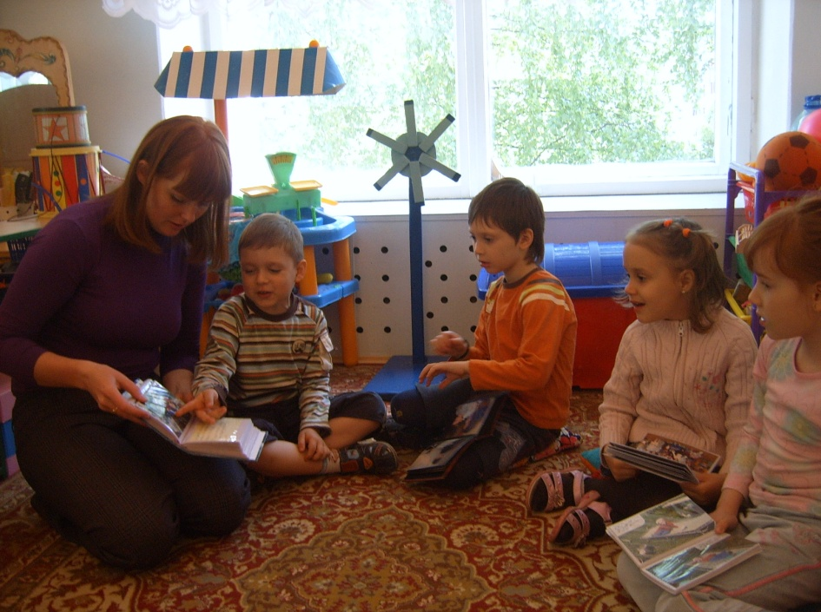
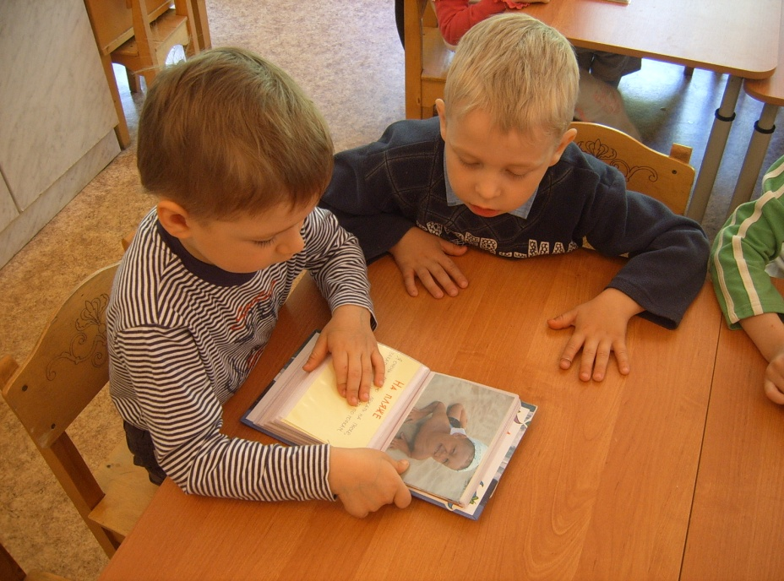
"Это ты, это я, это вся моя семья!"

Slide 10
"Наша жизнь полна чудес!"

Slide 11
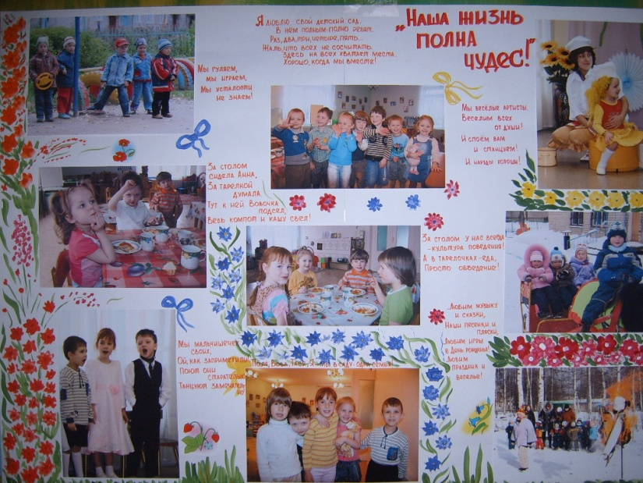
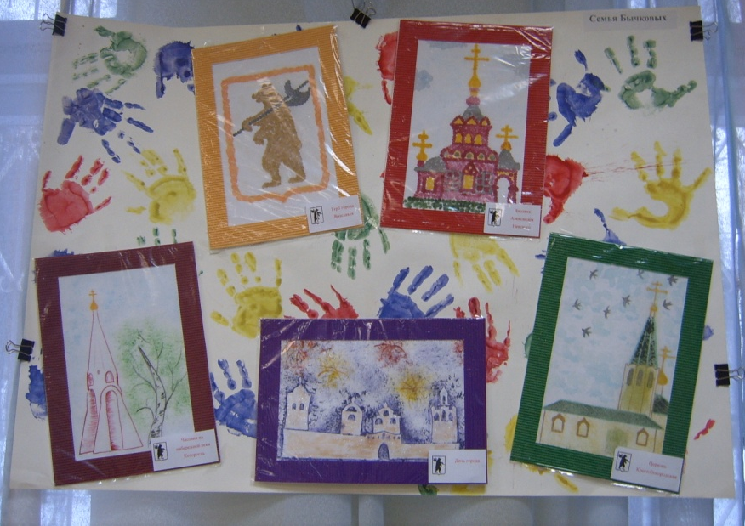
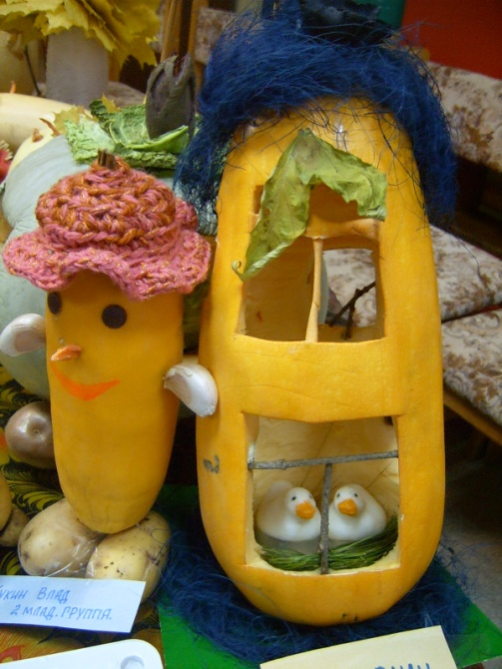
"Наше творчество"

Slide 12
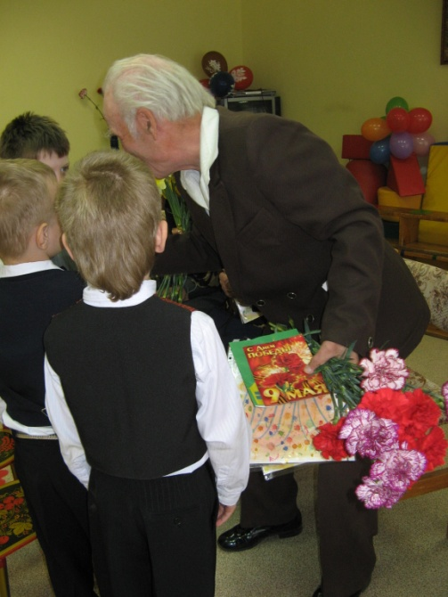
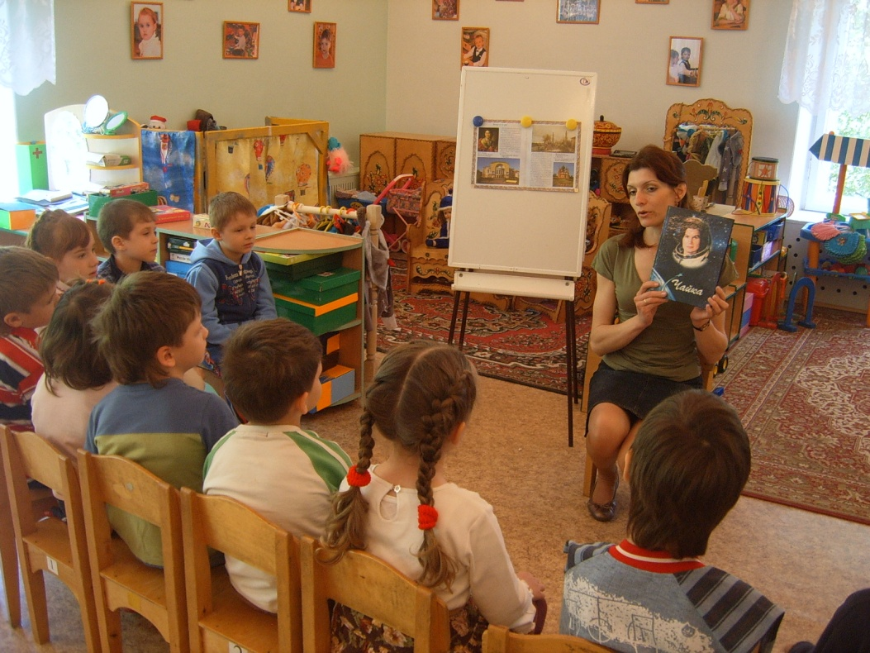
"Жизнь замечательных людей"

